Slide 1

沈阳市城乡建设领域大力优化营商环境
重点措施（2026年版）政策解读
沈阳市城乡建设局
2026年9月

Slide 2



一、政策背景与总体目标
政策出台背景
贯彻上级部署
对标全国一流
激发市场活力
积极响应省委、市委关于全面优化营商环境的号召，将优化营商环境作为推动沈阳全面振兴新突破的关键抓手。
直面当前城乡建设领域存在的痛点、堵点问题，主动对标国内先进城市的最佳实践，力求在关键环节实现跨越式提升。
通过制度创新和流程再造，降低企业制度性交易成本，激发各类市场主体的投资热情和创新活力，注入强劲动力。

Slide 3







核心目标与基本原则
核心目标
提升审批效能
强化服务保障
优化市场环境
大幅缩短项目从开工建设到竣工投产的整体审批周期
从“重审批轻服务”向“重服务优监管”全面转变
构建统一开放、竞争有序、诚信守法的建筑市场
基本原则
问题导向 · 精准施策
效率优先 · 精简流程
聚焦企业反映最强烈、最迫切的痛点难点问题
最大限度精简环节、压缩时限、减少提交材料
数字赋能 · 智能审批
公平公正 · 规范秩序
充分运用大数据、AI等技术推动全流程智能化
统一标准、规范流程，确保市场主体公平竞争

Slide 4
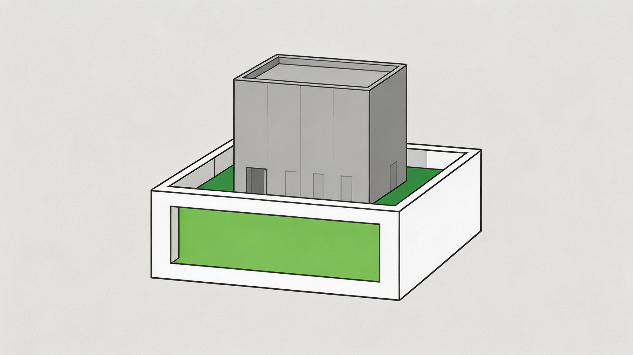

二、12条重点措施逐条解读
1. 分阶段办理施工许可
政策解读
优化施工许可审批模式，允许项目在取得正式规划许可前办理开工意见书，有效缩短项目建设周期。
房屋建筑工程
在正式规划许可取得前，可办理土方开挖、基坑支护阶段的开工意见书，待取得工程规划许可证后更换为正式施工许可证。
市政工程
可依据用地预审、规划设计方案通知书办理开工意见书，在承诺期内取得用地手续和工程规划许可证后更换为正式施工许可证。

Slide 5

二、12条重点措施逐条解读
2. 提高项目水电气热信接入效率
政策解读
大幅简化市政公用设施外线接入工程的审批流程，通过豁免特定长度内的施工许可，有效降低企业接入成本和时间周期。
豁免特定范围施工许可
200米以内的供水、供气、供热外线接入工程，且工程投资额30万元以下，免予办理施工许可。
500米以内的电力、通信外线接入工程，且工程投资额30万元以下，免予办理施工许可。
质量安全监管不松懈
在豁免许可的同时，强化事中事后监管，确保工程建设质量和安全生产标准不降低。

Slide 6

二、12条重点措施逐条解读
3. 部分既有建筑改造消防工程免予提供
规划变更手续
政策解读
针对既有建筑的改造利用，通过简化审批前置条件，大幅降低企业盘活存量资产的门槛，激发城市空间活力。
适用范围
• 商业建筑内部业态调整（增加养老、教育、医疗等功能）的
项目
• 危险等级相同的厂房和仓库互换或降级互换的项目
• 地铁、机场、车站等交通枢纽局部增加商业、办公的项目
豁免规划变更手续
上述改造项目办理消防审验手续无需征求自然资源部门意见，审批流程更高效。

Slide 7
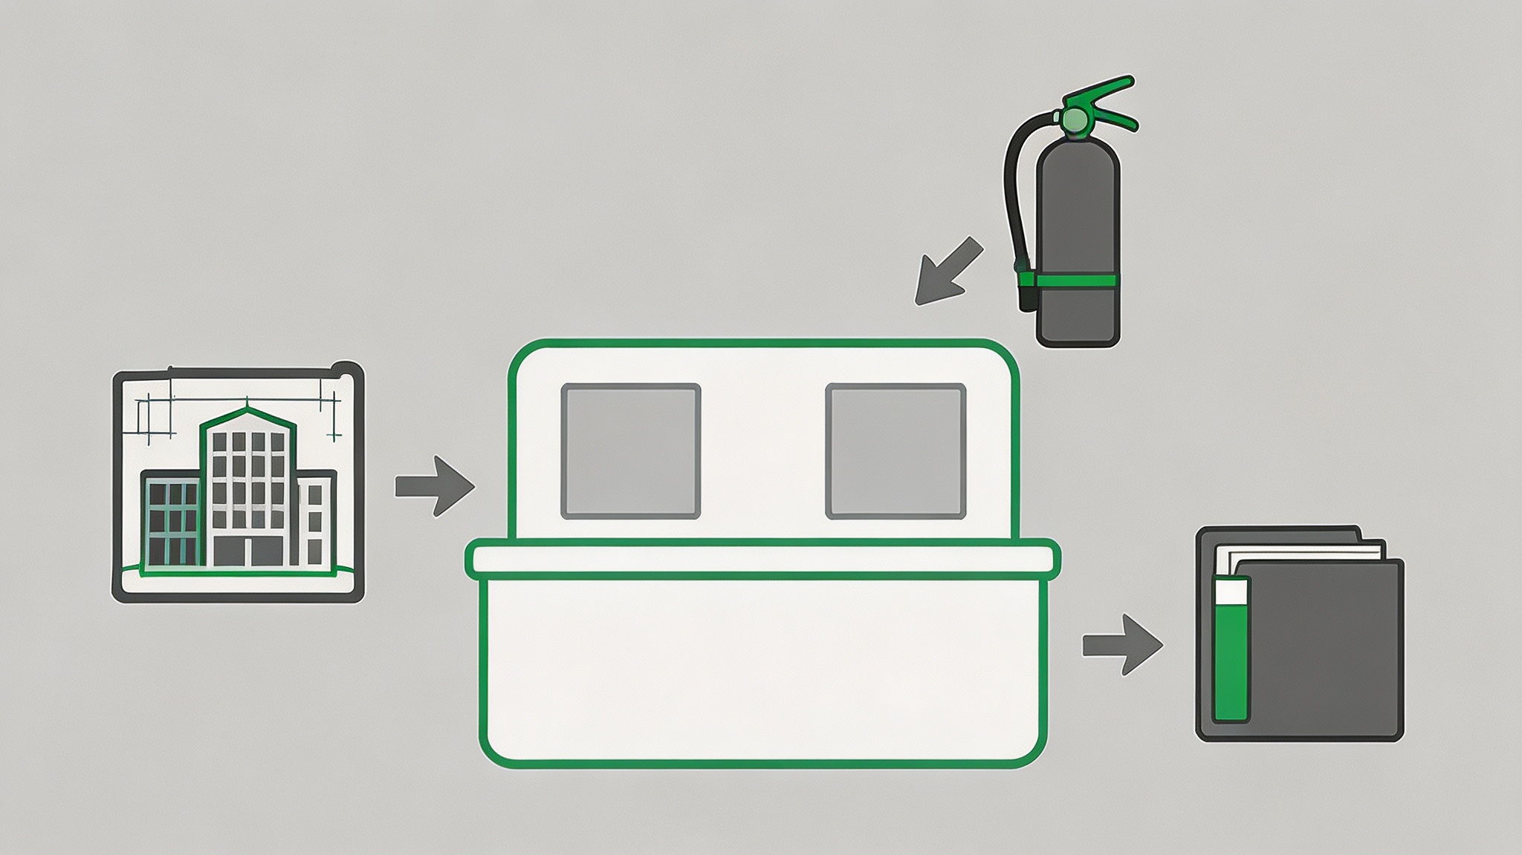
二、12条重点措施逐条解读
4. 推进联合验收“一件事”改革
政策解读
整合多个独立验收环节为综合性服务，实现“一次申请、联合验收”，彻底解决企业多头跑、反复报的痛点问题。
全流程合并办理
将规划、消防、人防、质量、档案的联合验收和竣工验收备案合并办理，减少流程节点。
智能化自动备案
联合验收合格后，无需企业再次申请，直接出具竣工验收备案手续，实现“验收即备案”，大幅提升办事效率。

Slide 8
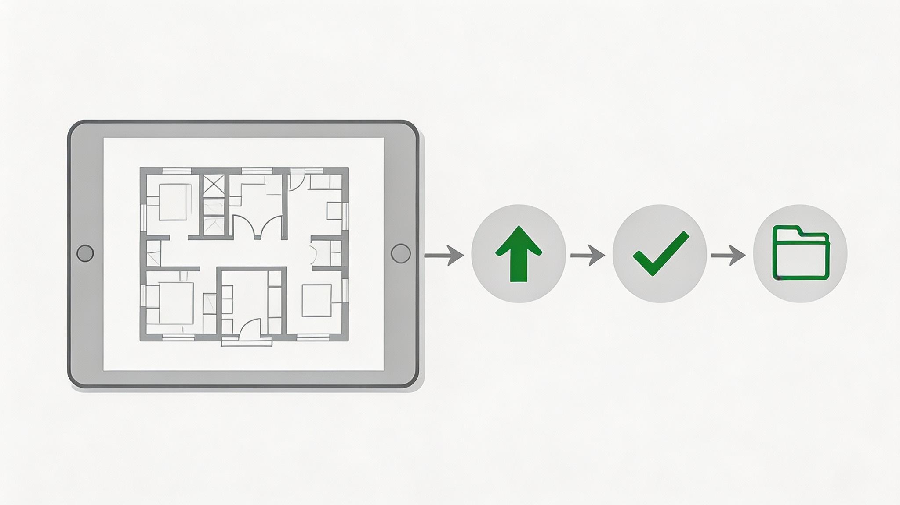
二、12条重点措施逐条解读
5. 扩大电子图纸应用范围
政策解读
推动工程建设全过程的数字化转型，以电子图纸取代传统纸质图纸，打破信息孤岛，实现项目数据的统一管理和跨部门高效流转。
全程应用覆盖
在施工图审查、行政审批、工程建设、竣工验收等项目全生命周期环节，全面推行标准化电子图纸，取代纸质图纸。
竣工一键归档
项目验收合格后，系统自动归集全过程图纸数据，实现“一键归档”，彻底解决纸质档案存储难、检索慢的痛点。

Slide 9
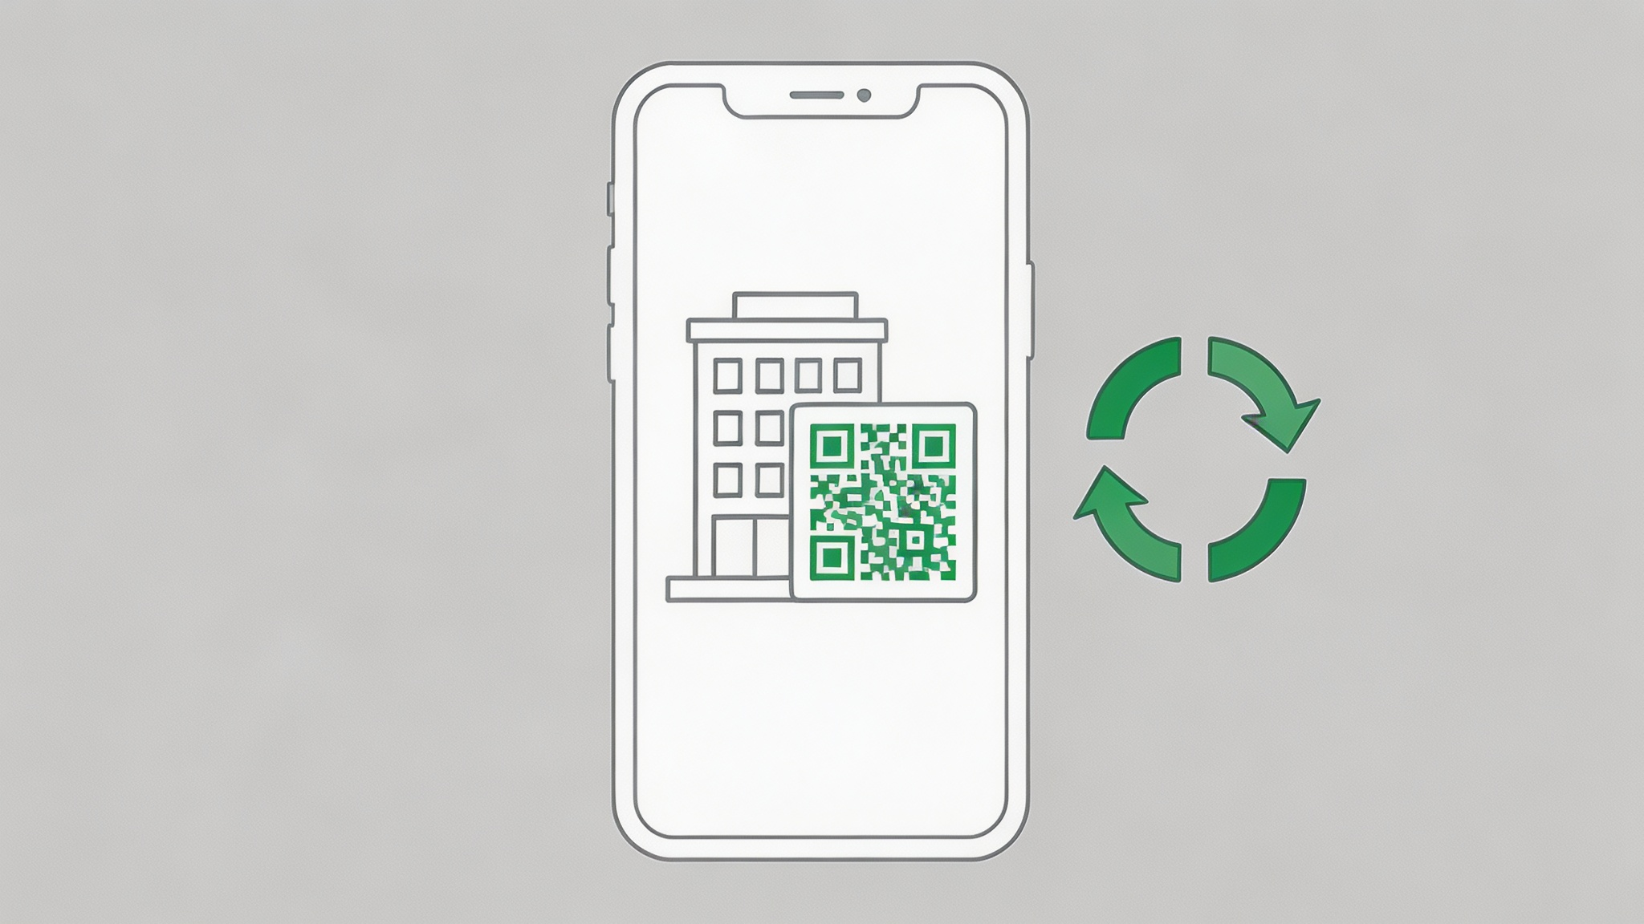
二、12条重点措施逐条解读
6. 推行电子证照应用
政策解读
全面推行审批结果的电子化，实现证照的跨部门、跨层级互认，减少企业重复提交证明材料，切实降低办事成本。
核心证照全面电子化
施工许可、消防审验、竣工验收备案手续全部实行电子证照管理，替代传统纸质证明。
全流程数据互联共享
各单位核发的电子证照自动导入共享数据库，打破部门壁垒，实现跨层级、跨部门的互认、互联、互通。

Slide 10





二、12条重点措施逐条解读
7. 推行建筑业资质“不见面审批”
政策解读
充分利用数字化转型成果，大幅简化建筑业企业资质的申请和审批全流程，旨在解决传统审批痛点，杜绝人为干预，显著提升审批效率与数据准确性。
刷脸实名申报
跨部门数据共享
技术负责人通过人脸识别快速验证身份，无需线下提交纸质证明。
打通政务数据库，企业基础信息自动填充表单，减少重复录入。
智能辅助审批
电子证照化管理
标准化事项实现系统自动受理、即时办结，缩短审批等待周期。
审批通过后直接生成电子证照，支持企业在线下载、打印使用。

Slide 11

二、12条重点措施逐条解读
8. 提供消防审验技术服务
政策解读
建立消防审验技术服务机制，消防审验部门主动服务，为企业提供专业指导，提前发现并解决设计和施工中的疑难问题，保障项目顺利推进。
服务清单化
制定技术服务清单，明确服务内容和服务方式，让企业办事更清晰。
全周期服务
覆盖项目方案设计、施工全周期，企业根据进度需求申请消防技术服务。
多元化渠道
整合电话、现场服务等多种渠道，打造便捷高效的沟通服务体系。

Slide 12

二、12条重点措施逐条解读
9. 小型土建、装修工程消防审验合并办理
政策解读
针对小型工程场景，打破传统流程壁垒，将土建与装修工程的消防审查验收环节同步推进，有效保障项目施工环节的有序衔接。
豁免施工许可条件
对工程造价不大于200万元或者建筑面积不大于1000平方米的建设工程，免予办理施工许可手续。
合并审验
符合条件的小型工程，土建和装修工程可同时申报消防设计审查，整体申报消防验收，缩短审验周期。。

Slide 13

二、12条重点措施逐条解读
10. 推进招投标监管智能化转型
政策解读
引入人工智能技术辅助评标，减少人为干预，提高评标过程的客观性和公正性，重点打击围标串标等违法行为，营造公平竞争环境。
试点范围界定
对我市财政资金（包括市区两级）投资的5000万元以下的施工项目。
技术核心手段
压缩主观分值、随机抽取系数、增加AI辅助等方式评标。

Slide 14

二、12条重点措施逐条解读
11. 服务扶持重点企业
政策解读
通过实施精准的激励支持政策，定向吸引和留住行业龙头企业，充分发挥其在产业链中的引领带动作用，激发整体市场活力。
持续优化企业管理措施
• 结合上年度建筑业总产值及产业转型方向动态确定重点扶持企业，鼓励以联合体方式承揽市属工程项目，对重点扶持企业在资质动态核查实行“承诺+抽查”差异化管理。
• 对资质动态核查不合格的企业，移出重点扶持范围。

Slide 15

二、12条重点措施逐条解读
12. 加强企业资质动态管理
政策解读
建立常态化的资质动态核查机制，严厉查处违规企业，切实保护合法经营主体的权益，维护公平有序的市场竞争秩序。
资质申请阶段
重点核查人员社保、企业业绩，其中新申请企业核查申报人员1个月社保数据；申请延续、增项、升级核查3个月社保数据。
重点核查对象
• 将聘用一年内变更注册单位2次及以上人员的企业，存在发生工程质量安全事故、拖欠农民工工资、转包、违法分包、挂靠、申报资质弄虚作假的企业，列为重点核查对象，加大核查频次。
• 对核查不合格企业，在住建部监管平台进行资质异常标注，限期3个月内整改，整改期间不得承揽新的工程、办理资质许可等事项。

Slide 16

谢谢观看

